Slide 1

تقرير عن ..........
اسم الطالب .......
الصف .........

Slide 2
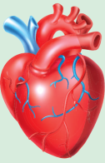

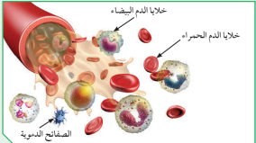
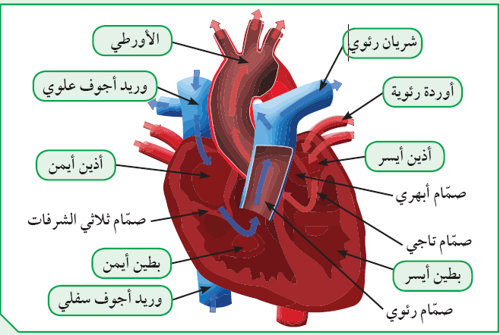
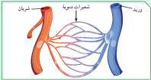
الجهاز الدوري
يتكون الجهاز الدوري من :
الوحدة
الجهاز الدوري
الجهاز الدوري
اااا
1
القلب
2
الدم
3
الأوعية الدموية
(الشرايين، الأوردة، الشعيرات الدموية)

Slide 3

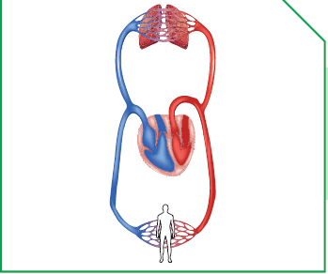
ينقل الجهاز الدوري المغذِّيات والماء والأكسجين إلى جميع خلايا جسم الإنسان
الوحدة
الجهاز الدوري
الجهاز الدوري
وينقل الفضلات من الخلايا إلى أعضاء الإخراج
يتم نقل الدم في جسم الإنسان عن طريق دورتين دمويتين هما:
الدورة الدموية الصغرى( الرئوية )
والدورة الدموية الكبرى( الجهازية )

Slide 4
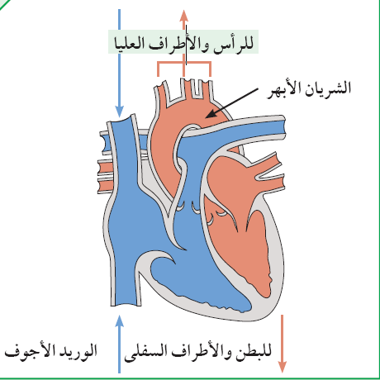


الوحدة
الجهاز الدوري
الجهاز الدوري
يمكن الوقاية من أمراض الجهاز الدوري عن طريق التغذية السليمة وممارسة التمارين الرياضية
يعمل دوران الدم على حماية جسم الإنسان
ساهم التقدم التكنولوجي في المجال الطبي في علاج الكثير من أمراض الجهاز الدوري
2
1
3

Slide 5


